Slide 1
이미지 인식 딥 러닝 모델을 활용한 돼지고기 등급 분류하기
4조 김재현 박영준 양성주 이성연

Slide 2
목차
1
배경 및 주제
2
데이터 설명
3
분석 과정
4
결과 및 개선사항
5
출처 및 Q&A

Slide 3
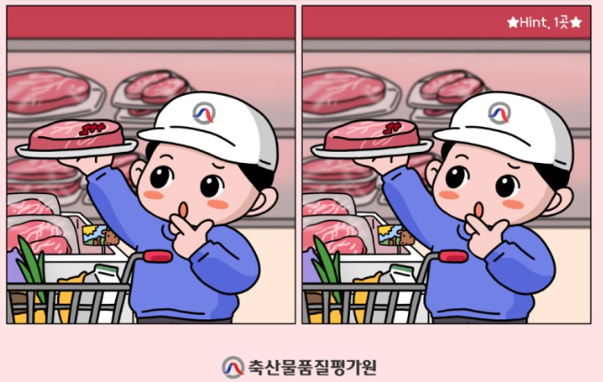
주제 선정 배경
1. 배경 및 주제

Slide 4
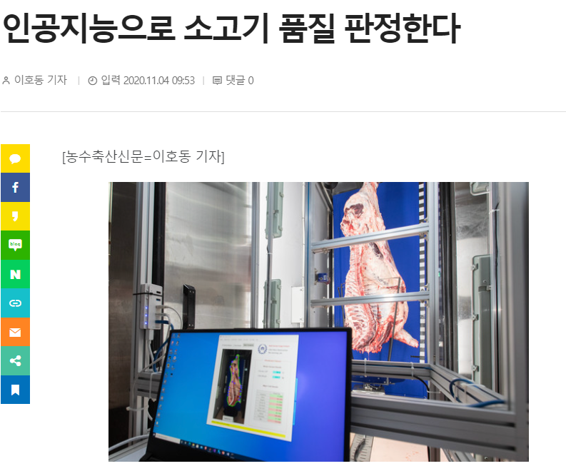
주제 선정 배경
1. 배경 및 주제

Slide 5
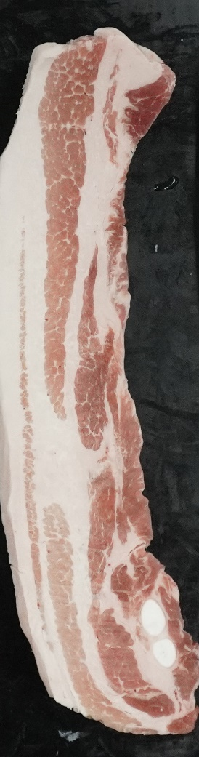
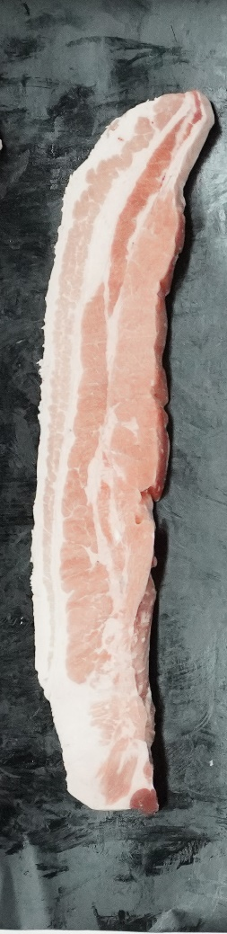
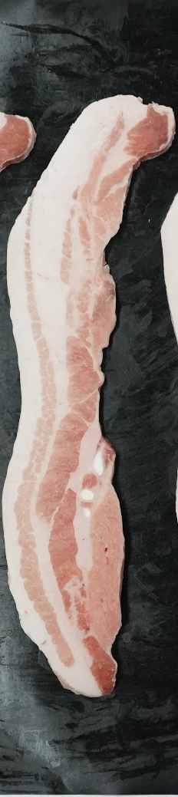
주제 선정 배경
1. 배경 및 주제
Notes:
(왼쪽 1+, 가운데 1, 오른쪽 2)

Slide 6
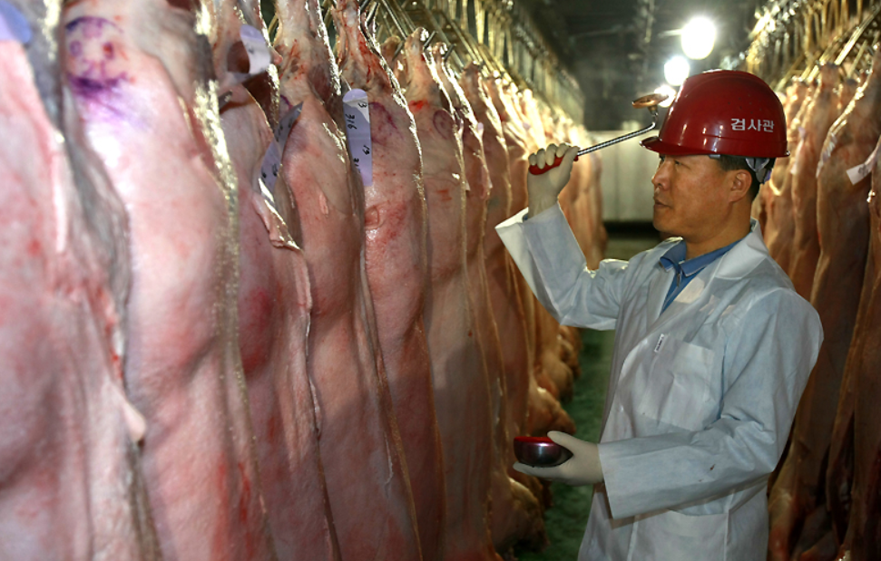
주제 선정 배경
1. 배경 및 주제
Notes:
실제 돼지고기 분류하는 모습

Slide 7
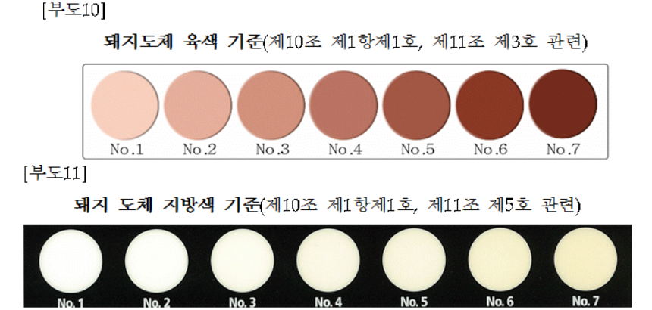
주제 선정 배경
1. 배경 및 주제

Slide 8
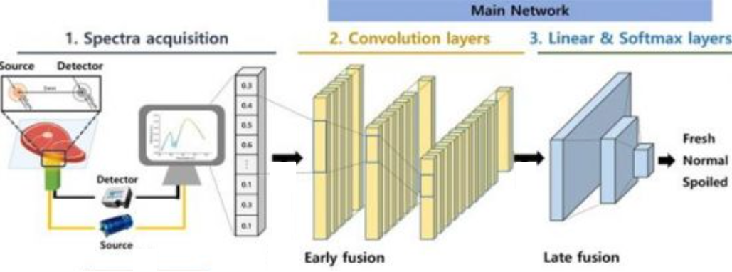
모델 주제
1. 배경 및 주제
Deep Learning Processing for pork meat

Slide 9
모델 주제
1. 배경 및 주제
우리의 목표
돼지고기 축산업자, 판매자의 등급 분류를 보조할 수 있는 인공지능 모델 구축
모델의 확장 적용
식당에서 돼지고기를 사먹을 때, 사진을 찍어 돼지고기의 등급을 알아보는 앱 개발
Notes:
모델의 컨셉을 재구성하여 목표와 확장적용 제시

Slide 10
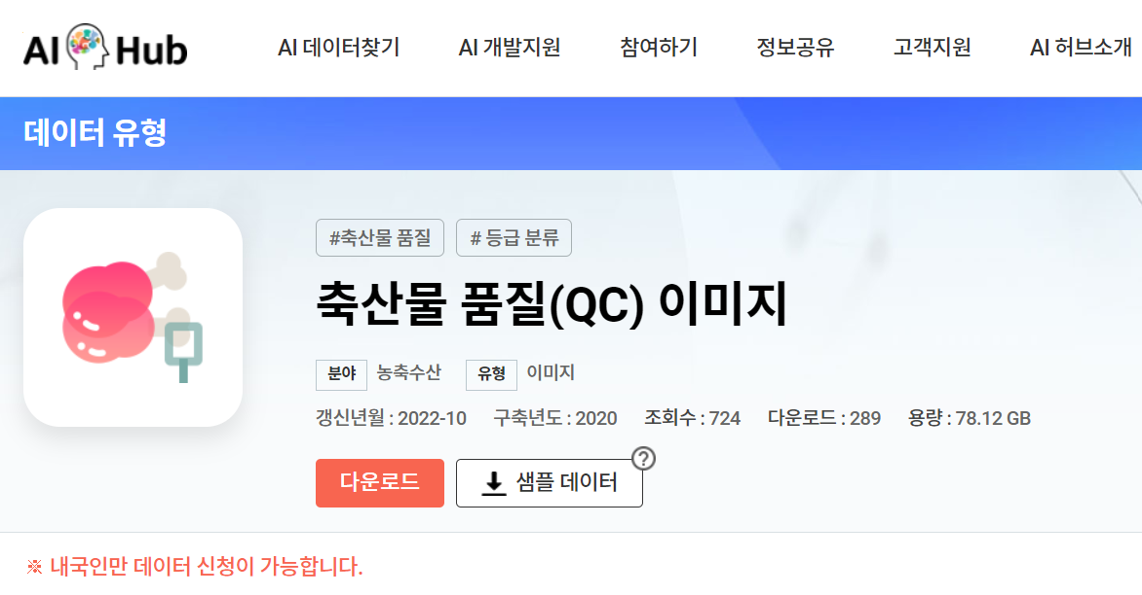
데이터 출처 및 규모
2. 데이터 설명
AIHub “축산물 품질(QC) 이미지＂
돼지고기 (생 삼겹살)

Slide 11
데이터 상세 설명
2. 데이터 설명
등급 (데이터 타겟) | 데이터 규모(장) 훈련 | 시험 | 총 9,600장 훈련데이터 8,500장 시험데이터 1,100장
1+ | 3,000 | 390
1 | 3,000 | 390
2 | 2,500 | 320
Notes:
1+, 1, 2등급으로 분류된 데이터 제공
각 등급별 데이터수의 편차가 (있지만) 크지 않아 그대로 사용

Slide 12
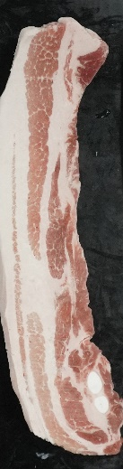
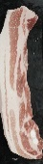

이미지 전처리 Resize with Padding
3. 분석 과정
Resize
Padding
원본 이미지
이미지 크기 축소 (비율 유지)
이미지 패딩처리 (이미지 크기 맞추기)

Slide 13

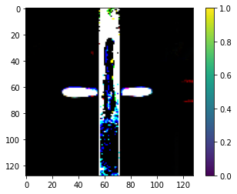
이미지 전처리 Zero-Centering
3. 분석 과정

Slide 14
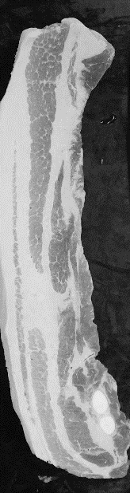
이미지 전처리 Grayscale
3. 분석 과정
직접 시행해 본 결과
결과 개선에 거의 영향을 미치지 않아서 시행하지 않음.

Slide 15
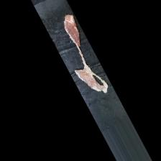
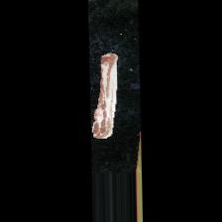
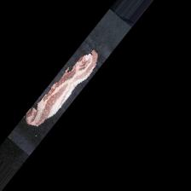
이미지 전처리 Augmentation
3. 분석 과정

Slide 16
이미지 분류 모델 적용 사용한 모델
3. 분석 과정
ResNet
EfficientNet
Notes:
각 모델 별 사용 이유 ResNet – 인간(5%)보다 분류를 잘 하는 최소 기준 모델(3.5%)이라 생각해서 EfficientNet – 최신모델 (CNN 이미지 분류 기법 중 최신 .2019년~ 모델)
EfficientNet – 줄어든 크기의 입력 이미지로도 좋은 성능을 얻을 수 있다. (progressive learning 학습방법을 적용) (인간의 진보적인 학습 방법 모방 – 아래 설명링크)
https://medium.com/@tjpark1990/progressive-neural-network-%EC%9D%B4%ED%95%B4%ED%95%98%EA%B8%B0-2ce6a866b360

Slide 17
이미지 분류 모델 적용 비교군 생성 및 모델 적용
3. 분석 과정
비교군 | A | B | C | D
데이터 수 | Test 데이터셋 (1,100장)만 사용 | 전체 데이터셋 사용 (9,600장)
증강 여부 | O | X | X | X
사용한 모델 | ResNet50 | ResNet50 | ResNet101 ResNet152 | EfficientNetV2S
활성화 함수 | relu | relu | mish relu | mish relu

Slide 18
결과 분석 결과 요약
4. 결과 및 개선사항
비교군 |  | A | B | C | D
데이터 수 |  | 3,300장 | 9,600장
사용한 모델 |  | ResNet50 | ResNet50 | ResNet101 ResNet152 | EfficientNetV2S
Pretrained 모델 그대로 사용* |  | 37.32 | 38.01 | 38.45 (101) 38.23 (152) | 39.56
전이학습 | 전부 재 학습 | 38.79 | 44.44 | 54.65 (101) 53.15 (152) | 59.54
 | 미세조정 | 45.79 | 50.01 | 59.72 (101) 58.40 (152) | 62.66
*Pretrained Model 그대로 사용의 점수는 모델 검증(evaluate)만을 거친 점수임.

Slide 19
결과 분석 요약결과 시각화
4. 결과 및 개선사항

Slide 20
모델별 결과 분석 ResNet50(시험데이터)
4. 결과 및 개선사항
학습방법 | 전부 재학습
Dense | 256
활성화 함수 | relu
Dropout | 0.5
Learning Rate | 0.0001
총 Epoch | 10
Batch size | 125

Slide 21
모델별 결과 분석 ResNet50(시험데이터)
4. 결과 및 개선사항
학습방법 | 미세조정 학습
Dense | 256
활성화 함수 | relu
Dropout | 0.5
Learning Rate | 0.0001
총 Epoch | 10
Batch size | 32

Slide 22
모델별 결과 분석 ResNet50
4. 결과 및 개선사항
학습방법 | 전부 재학습
Dense | 256
활성화 함수 | relu
Dropout | 0.5
Learning Rate | 0.0001
총 Epoch | 10
Batch size | 64

Slide 23
모델별 결과 분석 ResNet50
4. 결과 및 개선사항
학습방법 | 미세조정 학습
Dense | 128
활성화 함수 | Relu
Dropout | 0
Learning Rate | 0.0001
총 Epoch | 10
Batch size | 32

Slide 24
모델별 결과 분석 ResNet101
4. 결과 및 개선사항
학습방법 | 전부 재학습
Dense | 128
활성화 함수 | Relu
Dropout | 0.2
Learning Rate | 0.0001
총 Epoch | 100
Batch size | 64

Slide 25
모델별 결과 분석 ResNet101
4. 결과 및 개선사항
학습방법 | 미세조정 학습
Dense | 128
활성화 함수 | Relu
Dropout | 0
Learning Rate | 0.0001
총 Epoch | 100
Batch size | 64

Slide 26
모델별 결과 분석 ResNet152
4. 결과 및 개선사항
학습방법 | 전부 재학습
Dense | 256
활성화 함수 | relu
Dropout | 0.5
Learning Rate | 0.0001
총 Epoch | 100
Batch size | 64

Slide 27
모델별 결과 분석 ResNet152
4. 결과 및 개선사항
학습방법 | 미세조정 학습
Dense | 128
활성화 함수 | relu
Dropout | 0
Learning Rate | 0.0001
총 Epoch | 100
Batch size | 64

Slide 28
모델별 결과 분석 EfficientNetV2S
4. 결과 및 개선사항
학습방법 | 전부 재학습
Dense | 128
활성화 함수 | relu
Dropout | 0
Learning Rate | 0.0001
총 Epoch | 80
Batch size | 64

Slide 29
모델별 결과 분석 EfficientNetV2S
4. 결과 및 개선사항
학습방법 | 미세조정 학습
Dense | 128
활성화 함수 | relu
Dropout | 0
Learning Rate | 0.0001
총 Epoch | 100
Batch size | 64

Slide 30
개선사항 및 정리 정리 코멘트
4. 결과 및 개선사항
모델 그대로 사용하는 것보다 전이학습을 하는것이 더 높은 score를 얻음.
Loss, accuracy 그래프 개형으로 보아 Overfit인가? → score가 계속 올라가므로 섣불리 판단하기는 아직 이르다고 판단.
한정된 시간 내에 목표점수 달성
그런데 왜 60점대에 그쳤는가…? 원인을 알면, 더 향상시킬 수 있다!

Slide 31
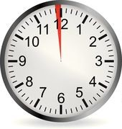

개선사항 및 정리
4. 결과 및 개선사항
근본적인 문제 : 한정된 시간 및 자원
짧은 프로젝트 진행 시간, 용량이 큰 데이터를 다룸. 문제 : 코랩 램 오버로 인한 세션 종료가 매우 빈번하게 발생
→ Jupyter Notebook, Colab Pro+ 등의 더 나은 작업환경 구축 or 기본 이미지 용량 조절 등의 방법 시도 필요

Slide 32
개선사항 및 정리
4. 결과 및 개선사항
모델링 관련 문제 : 학습이 너무 빨리 이루어진다. (Overfit이 아닐까 의심하지만, 판단은 아직 유보) → 전체 데이터를 증강해서 시행했더니, 학습속도는 그대로인데 오히려 score 하락. → Dropout, Dense(분류층) node 개수, batch size 등의 parameter를 조절하여 일부 해결
앙상블 기법을 적용하는 방법은 현재 시도하고 있음.
ResNet, EfficientNet 이외의 더 다양한 모델도 추후에 적용할 것임.

Slide 33
개선사항 및 정리 총평
4. 결과 및 개선사항
우리의 목표
돼지고기 축산업자, 판매자의 등급 분류를 보조할 수 있는 인공지능 모델 구축
현재 수준(최대 60%)으로는 곧바로 적용하기는 무리이나, 짧은 시간내에 성능을 크게 끌어올린 것으로 전망하여 근시일 내에 성능을 실제 데이터로 시험 적용해도 좋을 만큼 끌어올릴 수 있을 것으로 전망함.

Slide 34
Q & A

Slide 35
자료 출처 및 참고 문헌
한준희, 정성훈, 박경수 and 유태선. (2021). 딥러닝 이미지 인식 기술을 활용한 소고기 등심 세부 부위 분류. 한국산업경영시스템학회지, 44(3), 1-9.
축산물 등급판정 세부기준 [시행 2020. 12. 29.] [농림축산식품부고시 제2020-112호, 2020. 12. 29., 일부개정]농림축산식품부(축산정책과)
AIHub "축산물 품질(QC) 이미지" 데이터
“돼지고기 등급기준 개선” 한목소리, 농민신문, 2021년 4월 16일 수정, 2022년 11월 23일 검색
[고기의 등급] 한돈(국내산 돼지고기))의 등급체계, 2018년 10월 27일 작성, 2022년 11월 25일 검색
축산물품질평가원 Instagram, 2022년 11월 21일 작성, 2022년 12월 02일 검색
‘인공지능으로 소고기 품질 판단한다‘ 농수축산신문, 2020년 11월 04일 작성, 2022년 12월 02일 검색
Notes:
자료 출처 및 참고문헌 전부 하이퍼링크임

Slide 36
감사합니다

